Slide 1
Технические решения
по проблеме перегрева ШРУСа
0500A-RM-H-061000 Вал карданный задний РМ800Т

Slide 2
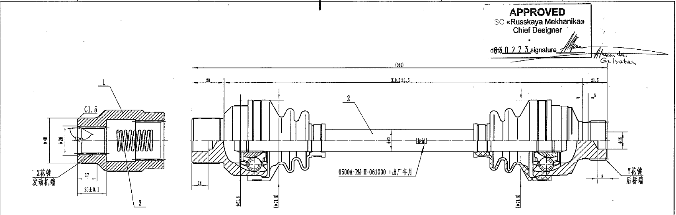
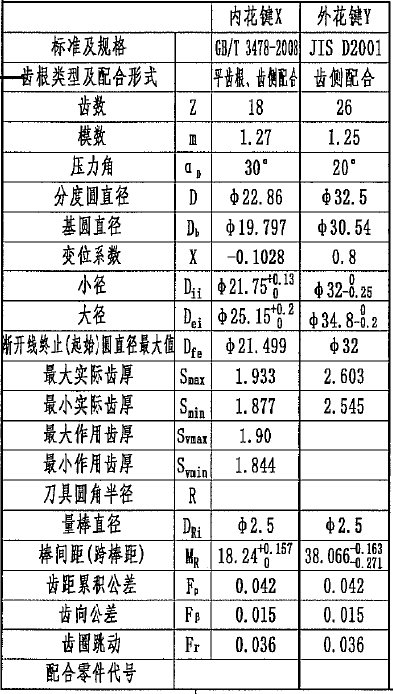
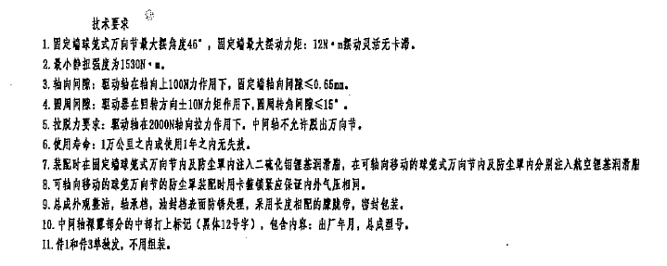

Slide 3
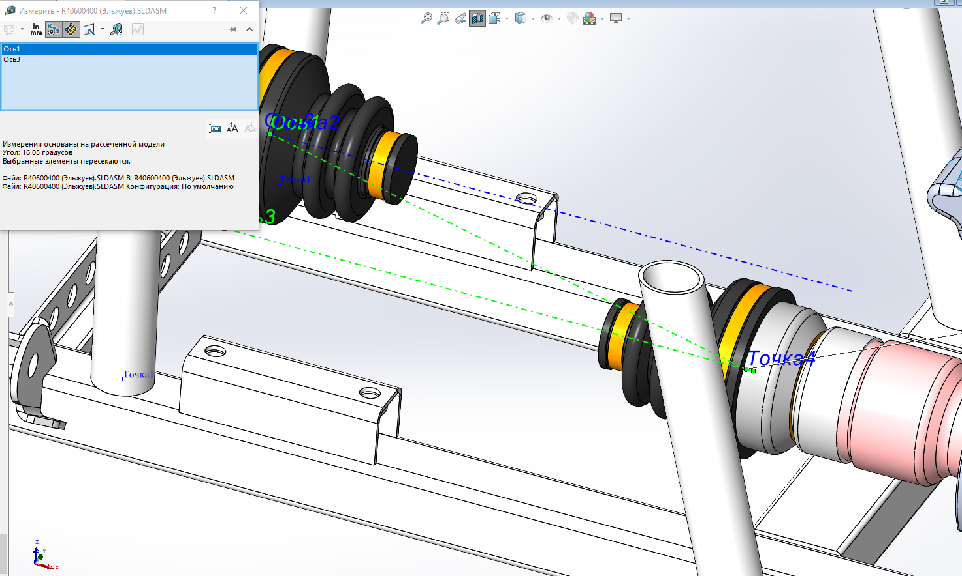
16.05°
Рабочий угол* ШРУСа 0500A-RM-H-061000 Вал карданный задний РМ800Т
* по электронной модели

Slide 4
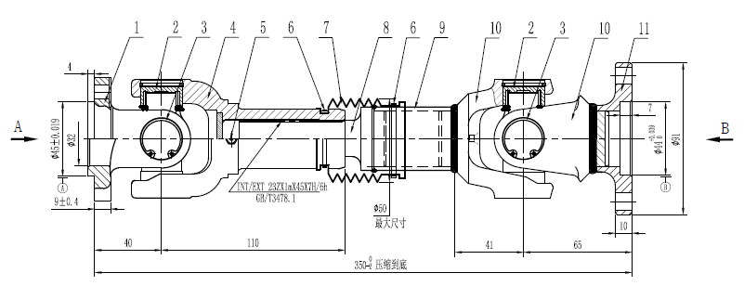
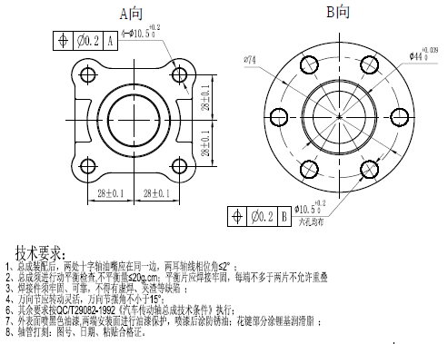
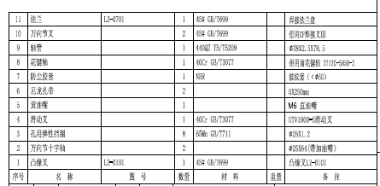

Slide 5
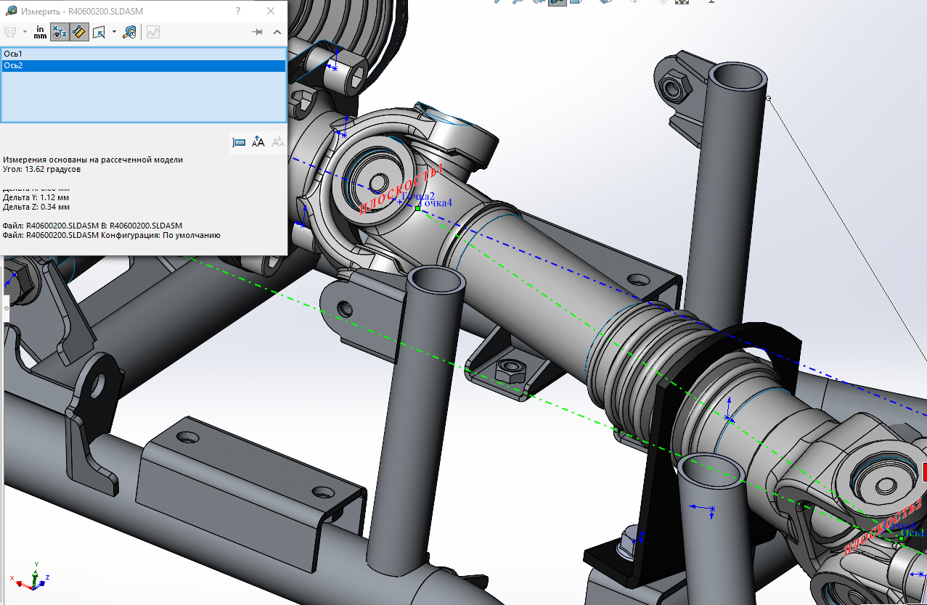
13.62°
Рабочий угол* крестовин 13603130000 Вал карданный задний РМ800 DUO
* по электронной модели

Slide 6
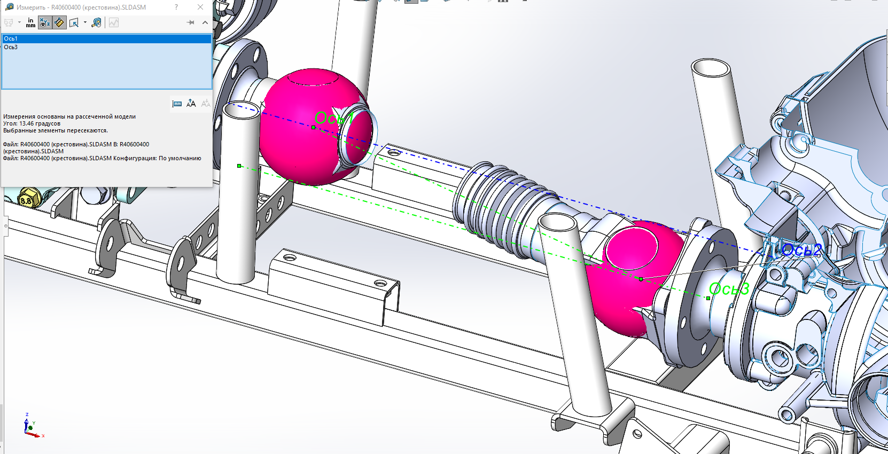
Техническое предложение №0
13.46°
+ | -
Удешевление конструкции | Требуется регулярное обслуживание
Проверенная временем схема (большая живучесть в условиях бездорожья) | Большие колебания (увеличенная вибрация)
Не требуются изменения в раме | Неравномерная передача крутящего момента
Переход на крестовины от РМ 800 DUO
угол перегиба = 13,46°
длина от точки до точки = 284,12мм
зазор между крестовиной и трубой R40102006 = 7,6мм

Slide 7
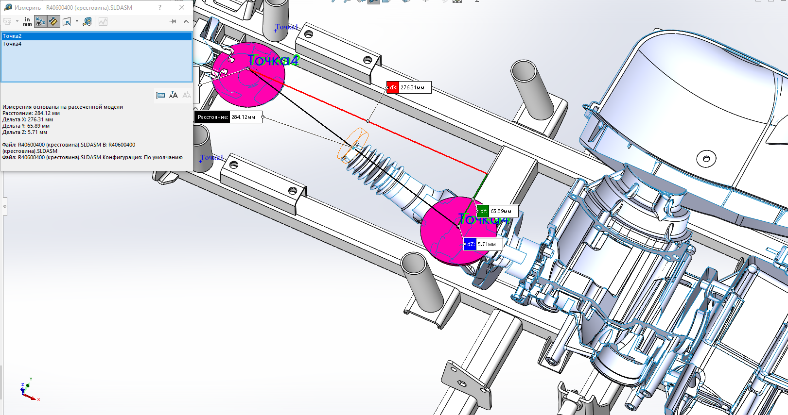
Техническое предложение №0
7,6мм
+ | -
Удешевление конструкции | Требуется регулярное обслуживание
Проверенная временем схема (большая живучесть в условиях бездорожья) | Большие колебания (увеличенная вибрация)
Не требуются изменения в раме | Неравномерная передача крутящего момента
Переход на крестовины от РМ 800 DUO
угол перегиба = 13,46°
длина от центра до центра = 284,12мм
зазор между крестовиной и трубой R40102006 = 7,6мм

Slide 8
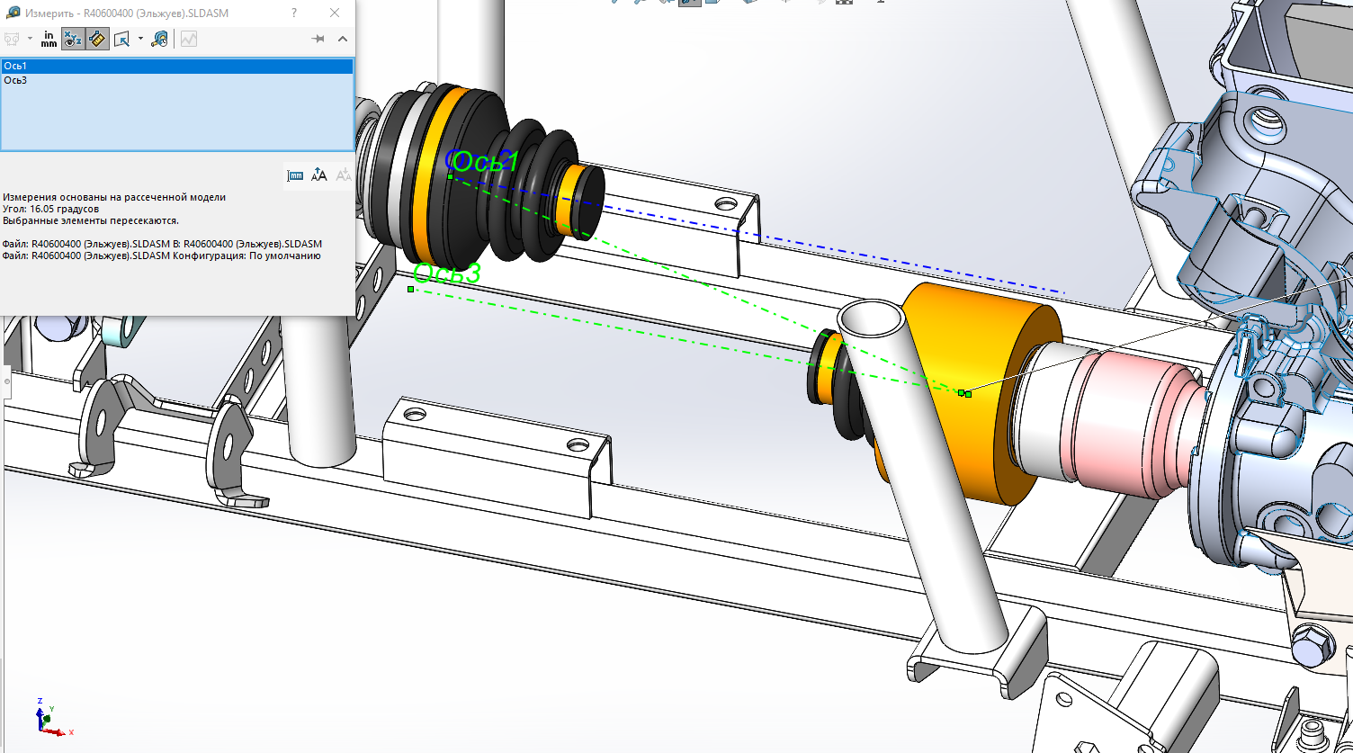
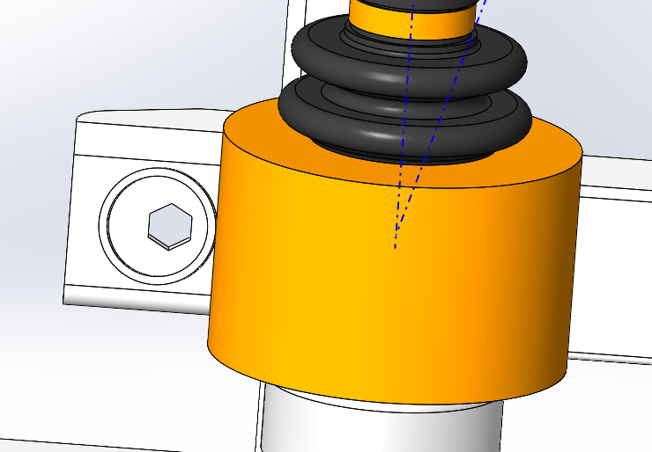
расчетная геометрия требуемого шруса = ø80мм
зазор между трубой и шарниром = 0мм
Рассмотрение возможности перехода на увеличенные
ШРУСа РМ800Т
вид сверху в разрезе

Slide 9
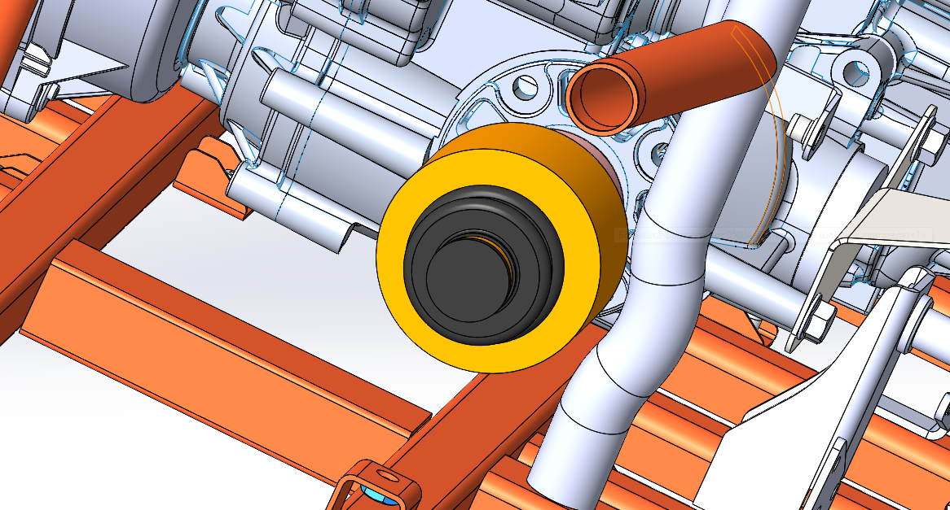
Техническое предложение №1
+ | -
Не оказывает влияние на компоновку пластикового обвеса | Требуется спец. оснастка
Не уменьшает прочность рамы (относительно других предложений) | Добавляются доп. операции
 | Требуются изменения в сварочном стапеле
7,35мм
Под технологию прессового формования трубы
радиусы формования по средней линии = R63
Зазор между шарниром и трубой = 7,35 мм (есть возможность увеличить до 10мм)

Slide 10
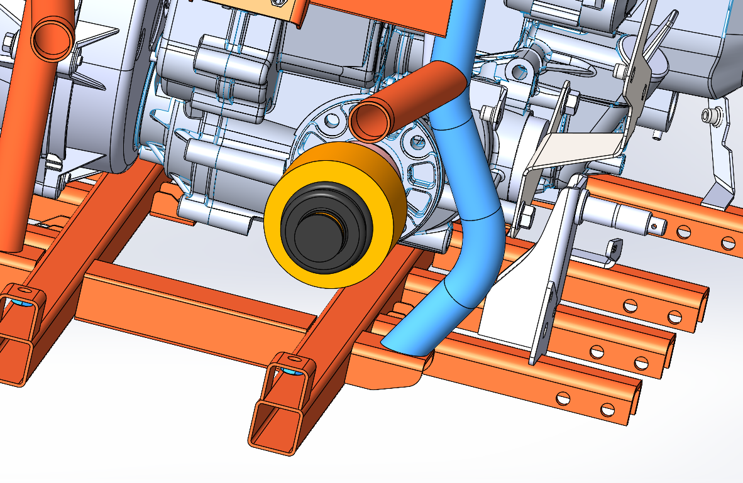
Техническое предложение №2
+ | -
Не требуется спец. оснастка | Оказывает влияние на компоновку пластикового обвеса (есть риск интерференции) возможно проработать
Не добавляются доп. операции | Уменьшает прочность рамы (уменьшается сопротивление нагрузкам возникающих от двигателя, есть риск потери устойчивости) нужен расчет
Возможна установка шарнира большого типа-размера | Требуются изменения в сварочном стапеле
39,75мм
Под технологию гибки трубы
радиусы гибки по средней линии = R63
минимальное расстояние прямых участков = 63мм
Зазор между шарниром и трубой = 39,75 мм
(зазор можно уменьшить, если уменьшить длину прямых участков)

Slide 11
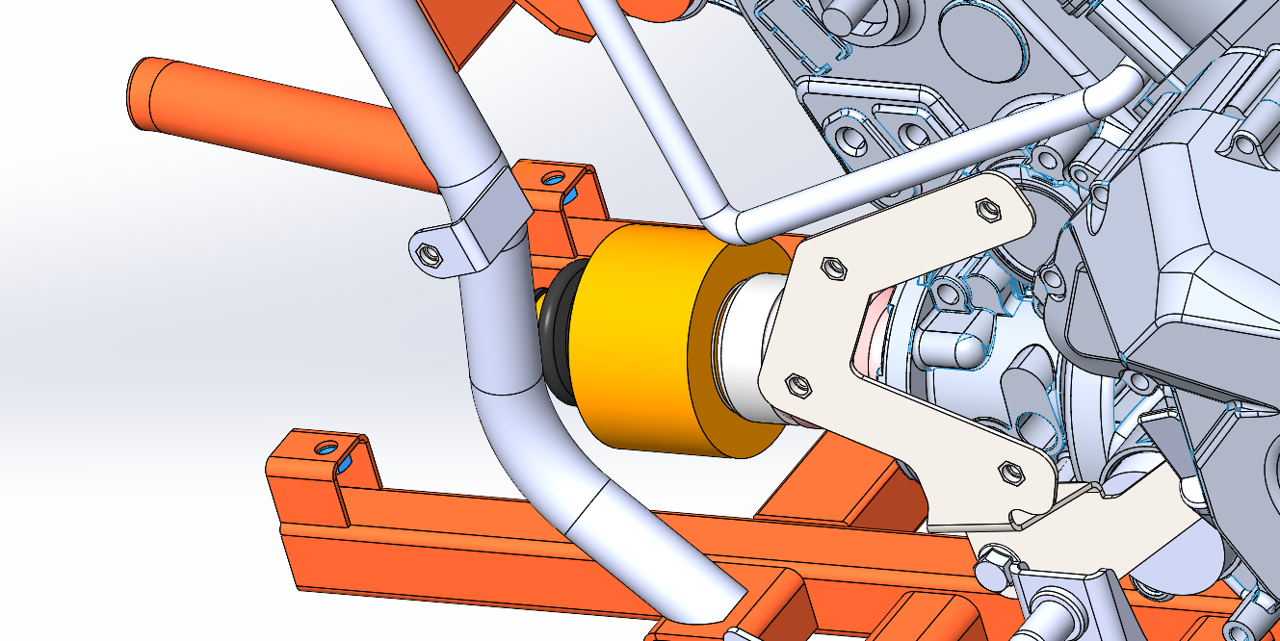
Техническое предложение №3
+ | -
Не требуется спец. оснастка | Уменьшает прочность рамы (уменьшается сопротивление нагрузкам возникающих от двигателя, есть риск потери устойчивости) нужен расчет
Не добавляются доп. операции | Требуются изменения в сварочном стапеле
Возможна установка шарнира большого типа-размера
Не оказывает влияние на компоновку пластикового обвеса
7,9мм
Под технологию гибки трубы
радиусы гибки по средней линии = R63
минимальное расстояние прямых участков = 63мм
Зазор между шарниром и трубой = 7,9 мм
(есть возможность увеличить до 10мм, при увеличении длины прямых участков,
но тогда сопряжение трубы будет выходить за конструктивную зону на кронштейне,
потребуется изменение кронштейна R40102023)

Slide 12
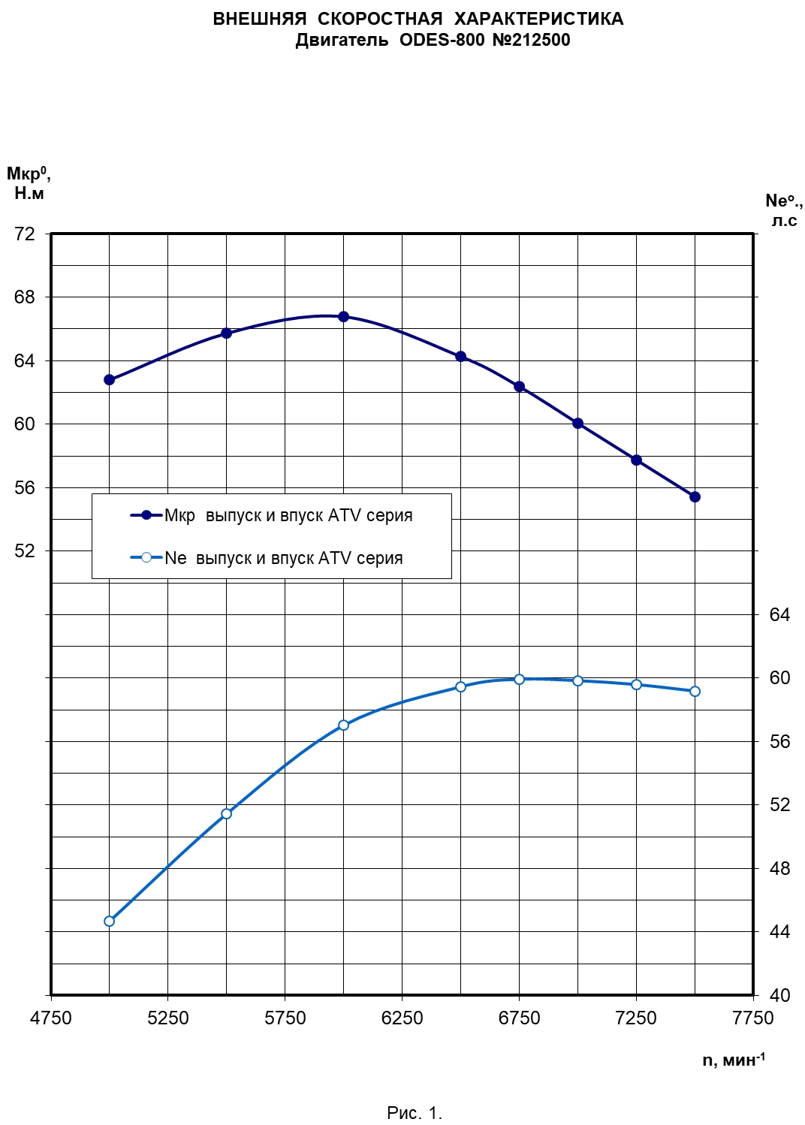
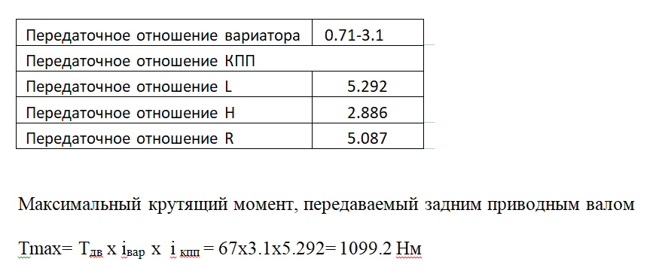
Максимальные обороты, передаваемые задним приводным валом 4000 мин ⁻¹.

Slide 13
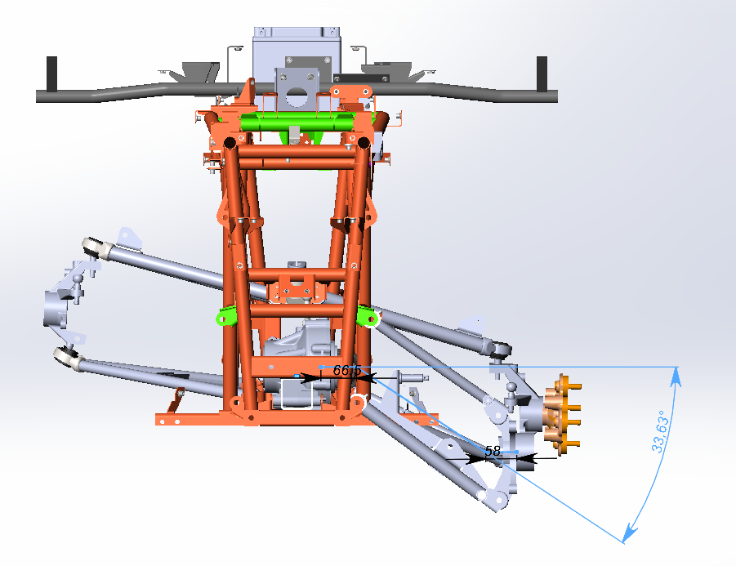
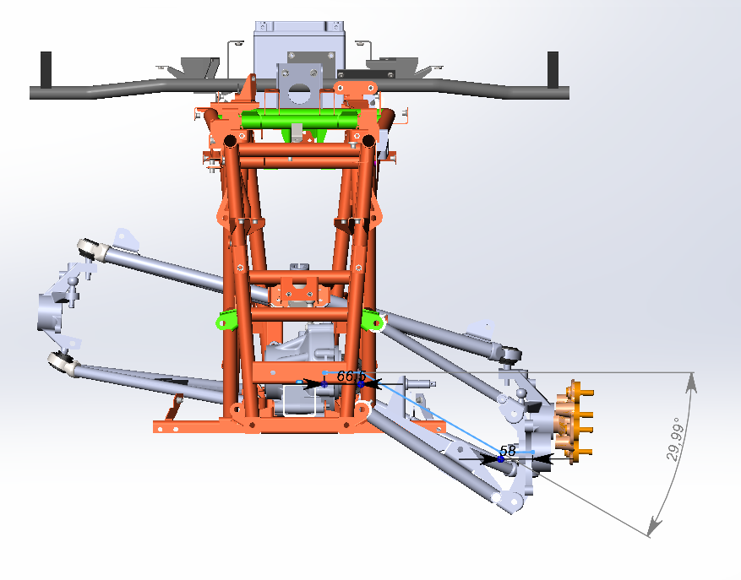
Угол работы ШРУСа = 6 градусов
Требуется сдвиг редуктора = 29мм
Ход подвески уменьшится на 15,2мм

